Slide 1
Современное состояние и охрана растительности.
Продолжение 1

Slide 2
План урока:
1 Роль растительных ресурсов в жизни биосферы и в жизни человека.
2 Причины и последствия сокращения лесов. Борьба с лесными пожарами.
3 Охрана и восстановление лесов. Рациональное лесопользование.
4 Причины исчезновения редких видов растений. Охраняемые растения родного края.

Slide 3
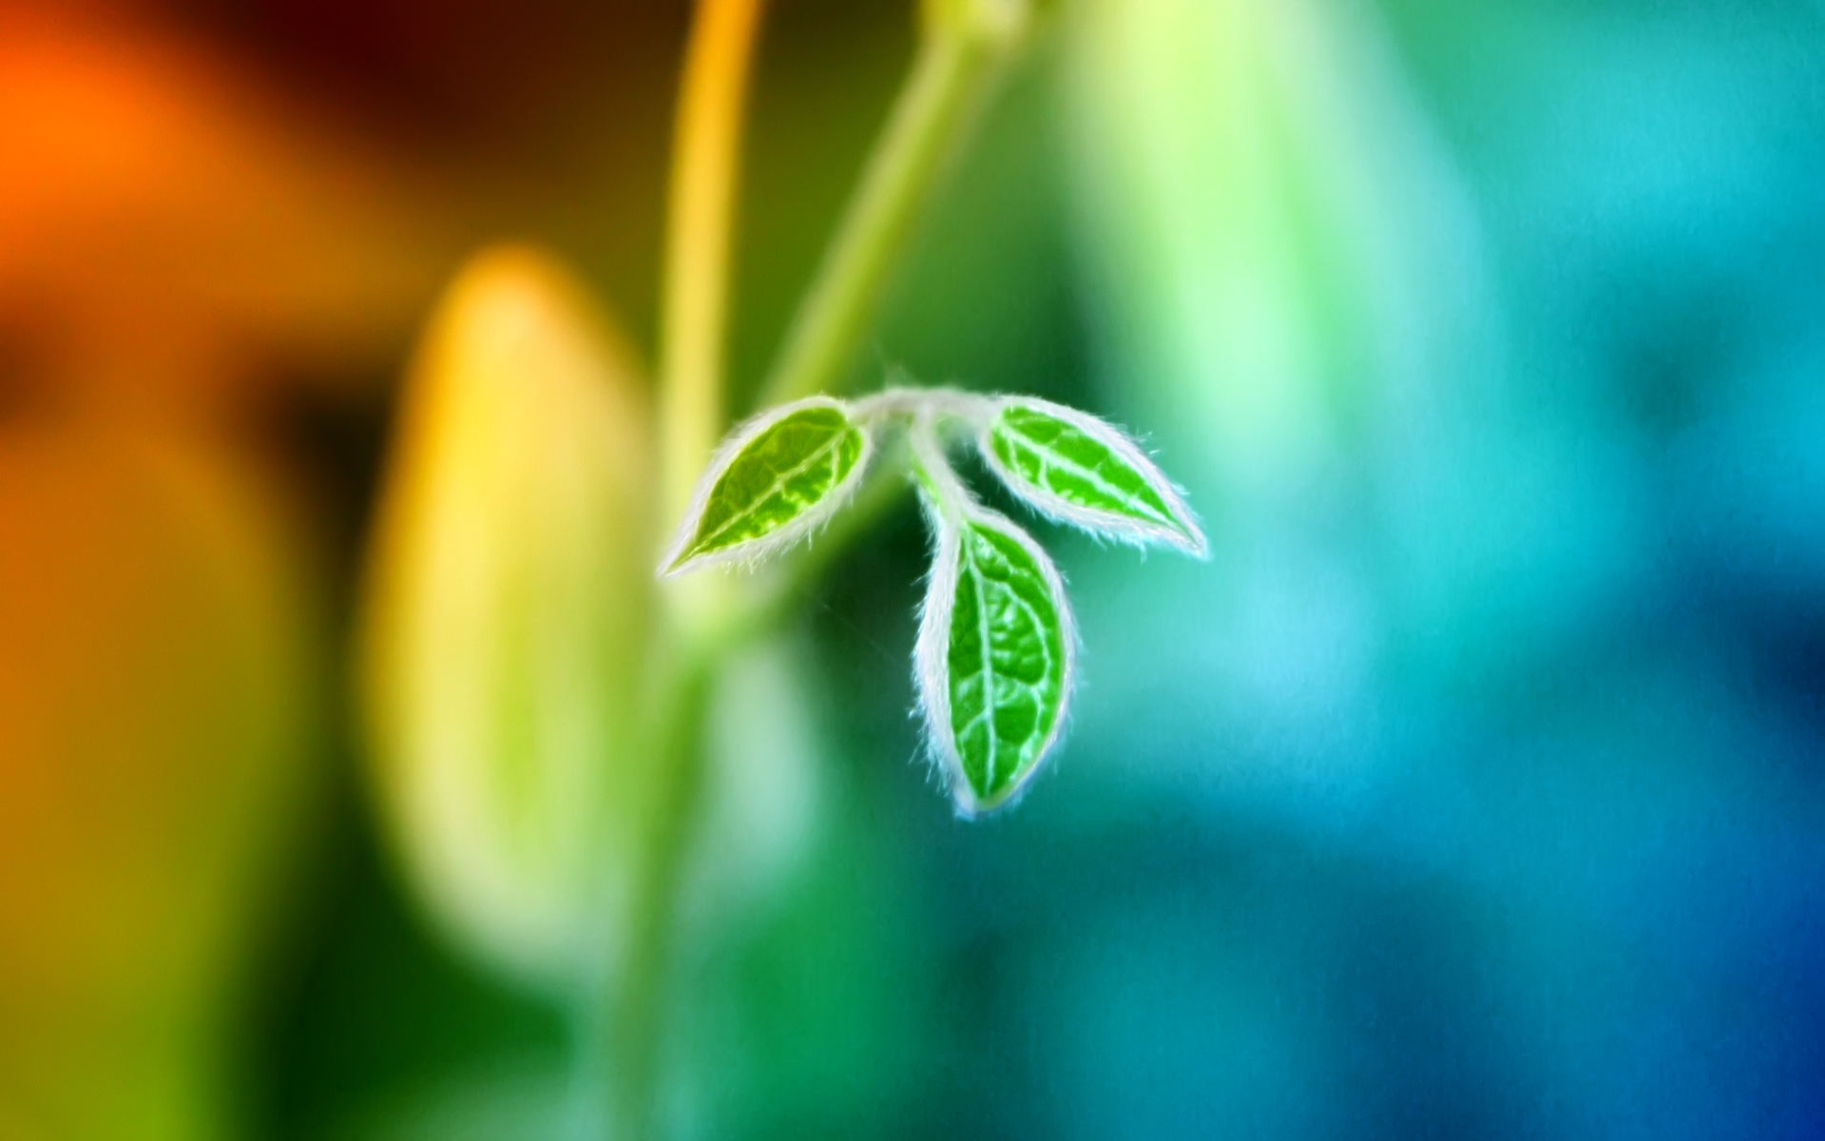
Домашнее задание:
1. Творческое (буклет, правила поведения в лесу, предотвращение лесных пожаров, охрана редких видов растений родного края)
2. Решение индивидуальных экологических задач.
3. Создание электронной папки по теме «Рациональное использование и охрана животных»
Берегите природу…

